Slide 1


LINK & QR CODE
Akses Materi, Challenge, & Post Test
Pindai QR code di samping menggunakan smartphone Anda, atau kunjungi tautan di bawah ini untuk mengakses seluruh materi belajar, tantangan praktis, dan evaluasi sesi.
https://linktr.ee/InspiraLabs_SMA
InspiraLabs • Ekskul Coding • Sekolah Qur'an Asy Syahid

Slide 2

Lanjutan P6
HTML Dasar-Menengah
(Form & Tabel)
Memulai project mini-dashboard suhu SMA: form pengaturan + tabel riwayat data.
InspiraLabs • Ekskul Coding • Sekolah Qur'an Asy Syahid P6 SMA | 1

Slide 3
Tabel: Menampilkan Riwayat Data
<table>
<tr>
<th>Waktu</th>
<th>Suhu</th>
<th>Kelembapan</th>
</tr>
<tr>
<td>09:00</td>
<td>31°C</td>
<td>55%</td>
</tr>
</table>
<table> → pembungkus seluruh tabel
<tr> (Table Row) → satu baris
<th> (Table Header) → judul kolom (tebal)
<td> (Table Data) → sel data biasa
⚠️ Kesalahan umum:
<tr> atau <td> HARUS berada di dalam wadah yang benar, tidak boleh langsung di luar struktur tabel.
InspiraLabs • Ekskul Coding • Sekolah Qur'an Asy Syahid P6 SMA | 9

Slide 4
PERTANYAAN
"Apa yang kita gunakan kalau kita punya 100 baris data riwayat suhu, apakah harus menulis 100 secara manual?"
💡 Jembatan Diskusi:
Hubungkan ke materi yang sudah dipelajari untuk mengotomatisasi pembuatan baris tabel.
InspiraLabs • Ekskul Coding • Sekolah Qur'an Asy Syahid P6 SMA | 10

Slide 5

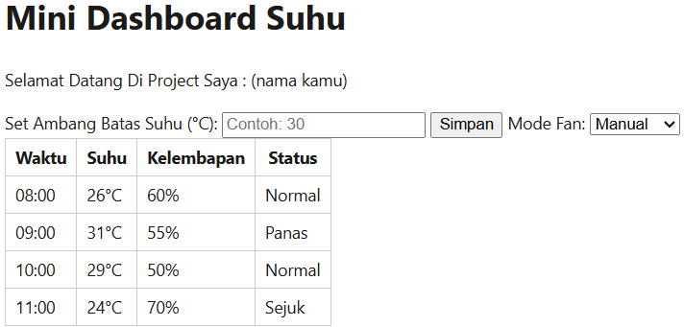
TOPIK 2 DARI 3 — CHALLENGE 🟡
Buat Tabel Riwayat Sensor (+10)
Tugas:
Buat tabel riwayat sensor dengan 4 kolom header: Waktu, Suhu, Kelembapan, Status.
Isi dengan 5 baris data dummy (boleh dikarang sendiri).
Pastikan datanya variatif (ada yang status Normal, ada yang Panas/Dingin).
Simpan sebagai file:P6_NamaSiswa_C2.html
InspiraLabs • Ekskul Coding • Sekolah Qur'an Asy Syahid P6 SMA | 11

Slide 6
REVIEW
Rangkaian Form & Tabel Utuh
Kita gabungkan semua elemen:
Judul utama (<h1>)
Form input batas suhu
Select dropdown mode kipas
Tombol simpan
Tabel riwayat sensor yang sudah dibuat
InspiraLabs • Ekskul Coding • Sekolah Qur'an Asy Syahid P6 SMA | 13

Slide 7

CSS Box Model & Flexbox
Teknologi yang bikin hampir semua website modern otomatis rapi di semua ukuran layar.
InspiraLabs • Ekskul Coding • Sekolah Qur'an Asy Syahid P7 SMA | 1

Slide 8




Kenapa hampir semua website modern otomatis rapi, baik di HP maupun laptop?
Tanpa developer bikin desain terpisah untuk masing-masing...
Penasaran teknologinya apa? Yuk kita bongkar 👇
InspiraLabs • Ekskul Coding • Sekolah Qur'an Asy Syahid P7 SMA | 2

Slide 9

Apa yang kita capai hari ini?
01 Box Model CSS
Memahami konsep dasar box model CSS (Content, Padding, Border, Margin).
02 Layout Flexbox
Menggunakan display: flex untuk menyusun layout kartu berjajar secara rapi.
03 Properti Alignment
Mengatur tata letak presisi dengan gap, justify-content, align-items, & flex-wrap.
04 Desain Responsif
Menerapkan media query dasar agar layout beradaptasi di berbagai layar.
InspiraLabs • Ekskul Coding • Sekolah Qur'an Asy Syahid P7 SMA | 3

Slide 10

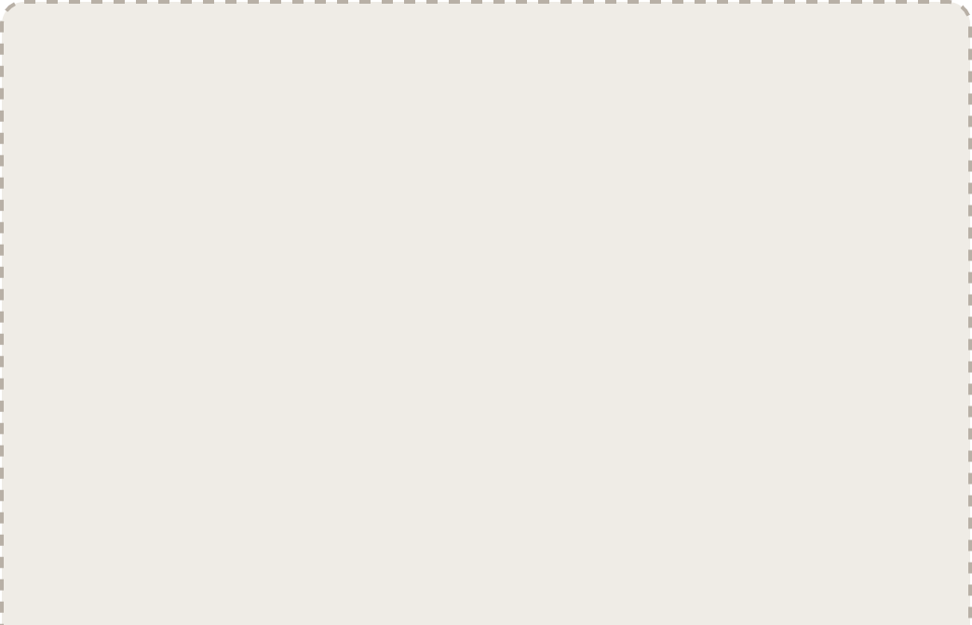
Box Model: Setiap Elemen adalah Kotak
Urutan dari dalam ke luar: Content → Padding → Border → Margin
MARGIN
.kartu {
margin: 16px;
border: 2px solid #C9A24B;
padding: 20px;
}
BORDER
PADDING
CONTENT
1. Content: Area utama tempat teks, gambar, atau elemen berada.
2. Padding: Ruang transparan di antara konten dan garis tepi (border).
3. Border: Garis tepi yang mengelilingi padding dan konten.
4. Margin: Ruang kosong di luar border untuk memberi jarak antar elemen.
InspiraLabs • Ekskul Coding • Sekolah Qur'an Asy Syahid P7 SMA | 4

Slide 11


Yuk terapkan bareng ke kartu dashboard
styles.css
HASIL VISUAL (PREVIEW)
.kartu {
margin: 16px;
border: 2px solid #C9A24B;
padding: 20px;
background-color: #FAF8F5;
}
Mini Dashboard Suhu
Selamat Datang Di Project Saya
InspiraLabs • Ekskul Coding • Sekolah Qur'an Asy Syahid P7 SMA | 5

Slide 12
forum Diskusi Live Coding
Apa perbedaan margin dengan padding ?
InspiraLabs • Ekskul Coding • Sekolah Qur'an Asy Syahid P7 SMA | 9

Slide 13
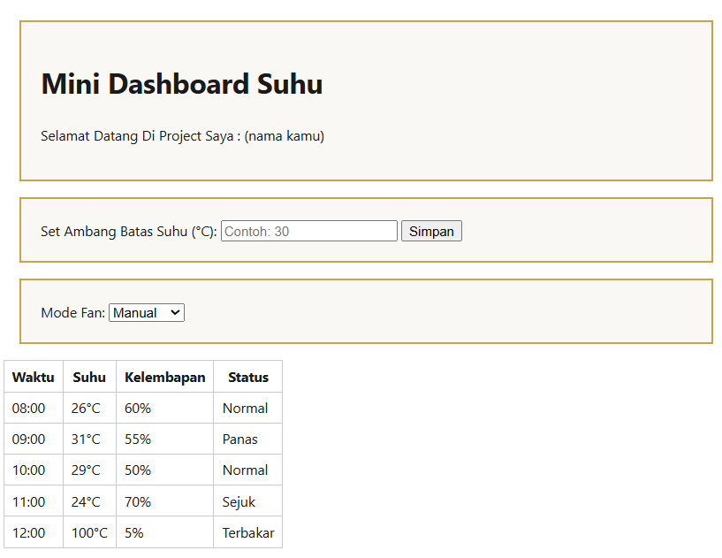
TOPIK 1 DARI 3 — CHALLENGE 🟢
Lengkapi Box Model Untuk Form (+10)
OUTPUT
Instruksi:
1
Panggil <div> dengan class kartu (class kartu reusable)
2
Letakkan <div> diawal label dan diakhir button di setiap blok yang ingin kamu beri kartu
3
Simpan dan cek hasilnya di browser.
InspiraLabs • Ekskul Coding • Sekolah Qur'an Asy Syahid P7 SMA | 6

Slide 14

Mengaktifkan Flexbox: display: flex
HASIL VISUAL (PREVIEW)
styles.css
TANPA FLEX
.container {
display: flex;
}
Kotak 1
Kotak 2
Kotak 3
DENGAN FLEX
Kotak 1
Kotak 2
Kotak 3
💡 Konsep Utama:
Secara default, display: flex akan mengubah susunan elemen anak (child elements) dari vertikal (kebawah) menjadi horizontal (ke samping).
InspiraLabs • Ekskul Coding • Sekolah Qur'an Asy Syahid P7 SMA | 7

Slide 15
4 Properti Flexbox yang Sering Dipakai
styles.css
gap→ jarak antar elemen
.container {
display: flex;
gap: 16px;
justify-content: center;
align-items: center;
flex-wrap: wrap;
}
justify-content→ perataan horizontal
align-items→ perataan vertikal
flex-wrap: wrap→ izinkan item turun baris jika kepenuhan
InspiraLabs • Ekskul Coding • Sekolah Qur'an Asy Syahid P7 SMA | 8

Slide 16

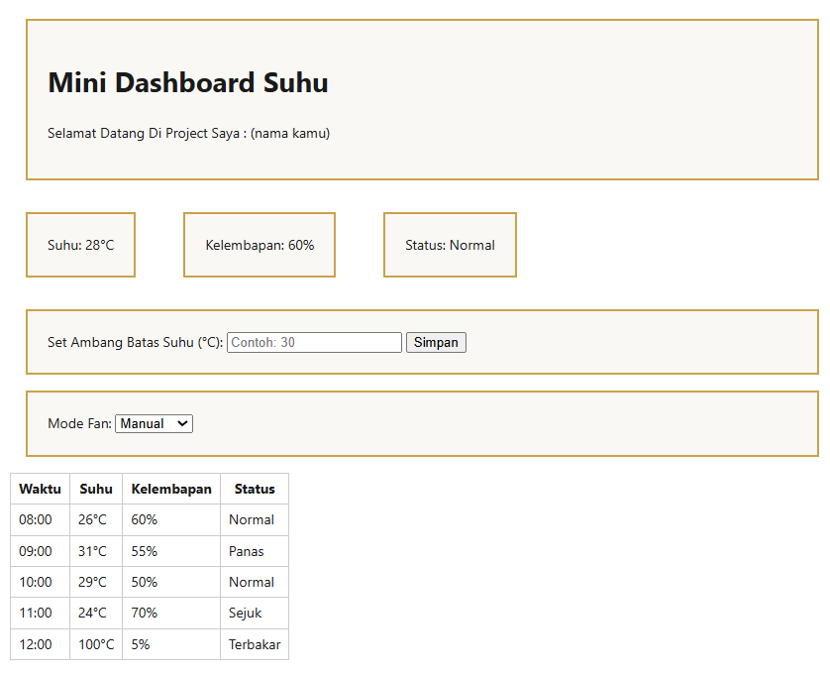
index.html
.container {
display: flex;
gap: 16px;
flex-wrap: wrap;
}
.kartu {
padding: 20px;
border: 2px solid #C9A24B;
border-radius: 12px;
background-color: #FAF8F5;
}
<div class="container">
<div class="kartu">Suhu: 28°C</div>
<div class="kartu">Kelembapan: 60%</div>
<div class="kartu">Status: Normal</div>
</div>
Yuk susun kartu sensor jadi rapi!
OUTPUT
InspiraLabs • Ekskul Coding • Sekolah Qur'an Asy Syahid P7 SMA | 9

Slide 17
forum Diskusi Live Coding
Kalau flex-wrap: wrap dihapus, apa yang terjadi saat layar dipersempit?
InspiraLabs • Ekskul Coding • Sekolah Qur'an Asy Syahid P7 SMA | 9

Slide 18

Media Query: Beda Layar, Beda Susunan
Perubahan Layout Otomatis
style.css
/* Jika lebar layar max 760px */
@media (max-width: 760px) {
.container {
flex-direction: column;
}
}
Layar Lebar (> 760px)
flex-direction: row
Layar HP ( 760px)
flex-direction: column
InspiraLabs • Ekskul Coding • Sekolah Qur'an Asy Syahid P7 SMA | 11

Slide 19

Gabungkan Semua Jadi Dashboard Responsif
Form+tabel dari P6, flexbox dari Topik 1-2, sekarang download file MediaQuery dari linktr.ee
index.html
.container {
display: flex;
gap: 16px;
flex-wrap: wrap;
justify-content: center;
}
.kartu {
padding: 20px; margin: 8px;
border: 2px solid #C9A24B; border-radius: 12px;
background-color: #FAF8F5;
}
@media (max-width: 760px) {
.container { flex-direction: column; }
}
InspiraLabs • Ekskul Coding • Sekolah Qur'an Asy Syahid P7 SMA | 12

Slide 20
forum Diskusi Live Coding
Analisa apa saja perbedaan dari file kamu dengan file html yang sudah kamu download (terbaru).
InspiraLabs • Ekskul Coding • Sekolah Qur'an Asy Syahid P7 SMA | 9

Slide 21
EVALUASI MANDIRI
Post-Test: 5 Soal Pilihan Ganda
linktr.ee/InspiraLabs_SMA
01 Buka tautan Linktree yang telah dibagikan
02 Temukan dan klik tombol bertuliskan "Post Test".
03 Kerjakan 5 soal pilihan ganda tersebut dengan teliti dan jujur!
Materi Pertemuan 7
📝 POST-TEST PERTEMUAN 7
Challenge Pertemuan 7
InspiraLabs • Ekskul Coding • Sekolah Qur'an Asy Syahid
P3 SMA | 15

Slide 22
Terima kasih!
SAMPAI JUMPA DI P8!
MINGGU DEPAN (P8)
Buffer + Pengenalan JavaScript DOM & Event
"Dashboard kita mulai 'hidup'!"
InspiraLabs • Ekskul Coding • Sekolah Qur'an Asy Syahid P7 SMA | 15

